Slide 1
Использование мифов в литературе и искусстве

Slide 2
миф
Мифическое время
мифология
мифологема

Slide 3
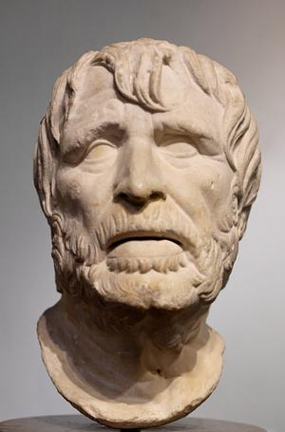
Гесиод-древнегреческий поэт18-17вв.до н.э.

Slide 4
«Труды и дни»-дидактическая поэма, дающая практические советы по крестьянскому труду, житейские наставления, использовал разные мифы.

Slide 5
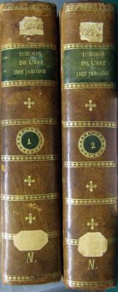
Поэма «Теогония» является
первой родословной олимпийских
Богов.

Slide 6
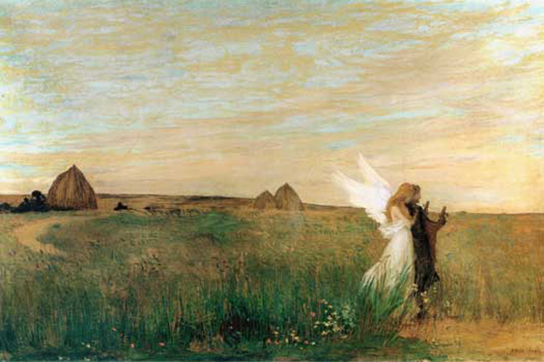

Slide 7
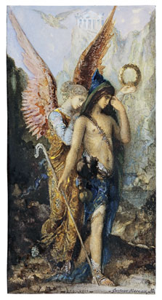
Гюстав Мюре
«Гесиод и муза»

Slide 8
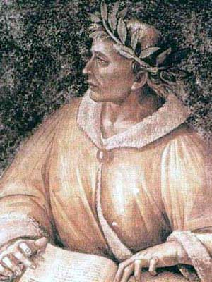
Публий Овидий Назон- римский поэт,
родился в 43году н.э.

Slide 9
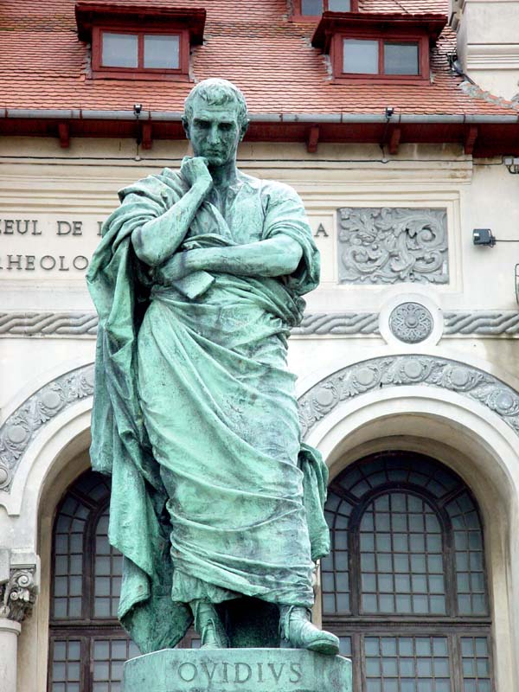
Памятник Овидию в Констанце.

Slide 10
В 15 книгах «Метаморфоз» Овидий последовательно излагает 250мифов превращениях греческих богов и героев, начиная с возникновения мира из Хаоса и кончая апофеозом Цезаря.

Slide 11
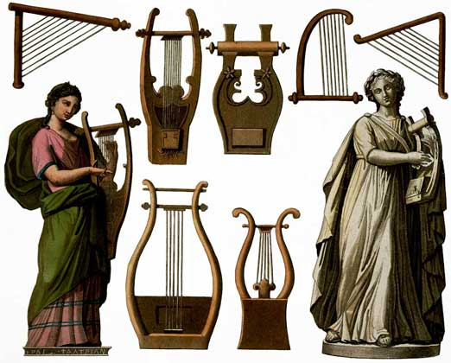
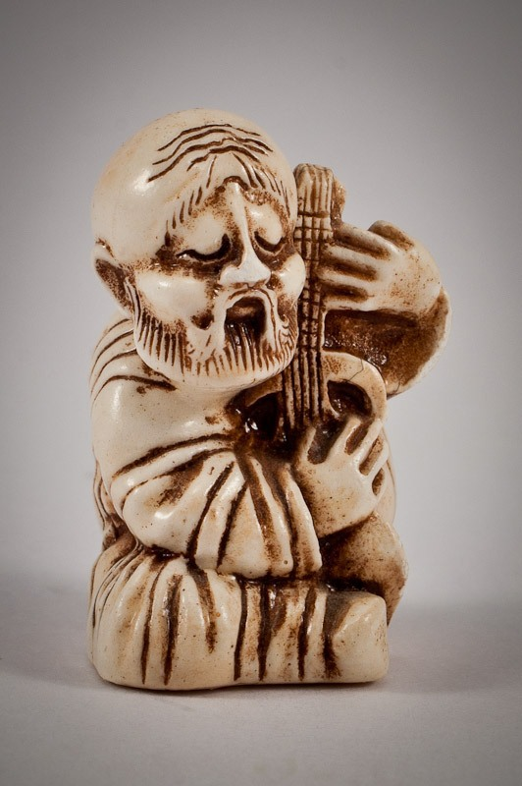

Slide 12
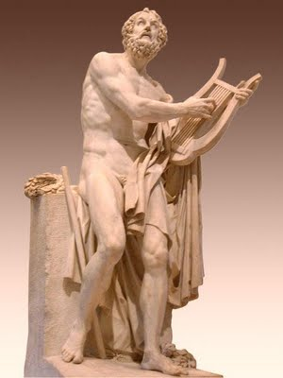
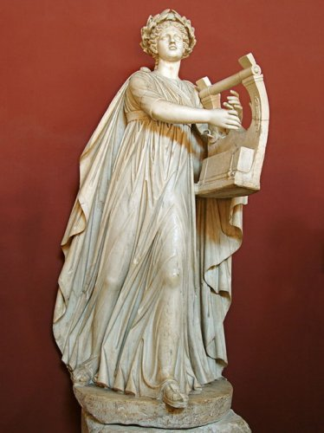

Slide 13
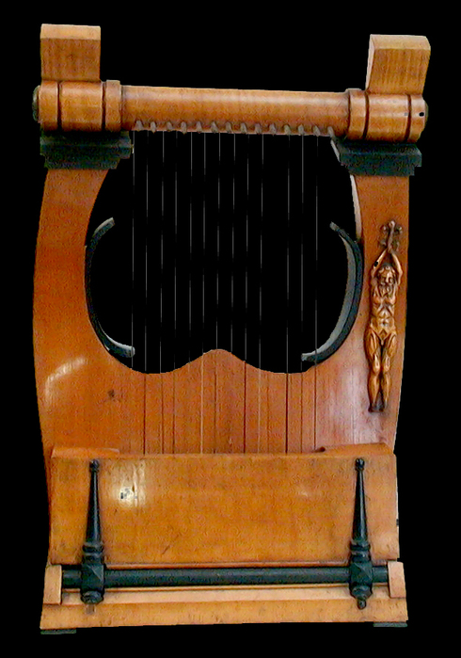
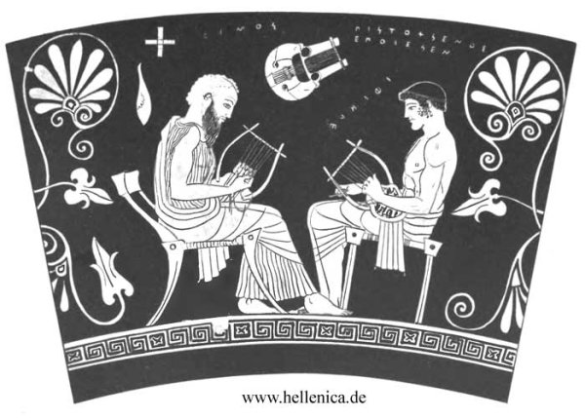
Авал или авалос
Кифара-щипковый инструмент

Slide 14
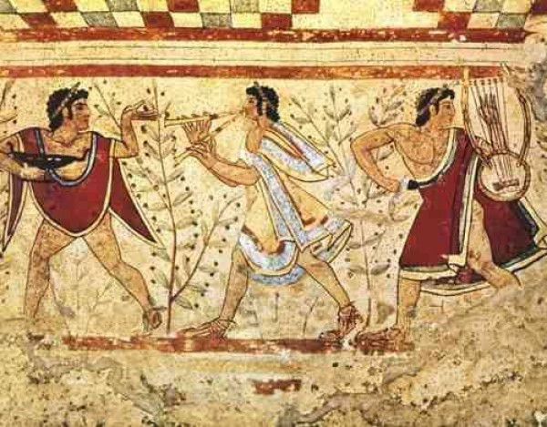
Этрусская стенная роспись игры на кифаре

